Slide 1

« Путь к безопасности»

Slide 2
Цели:
Пропаганда знаний по правилам дорожного движения;
Формирование культуры безопасного поведения;
Практическое применение знаний ПДД;
Стимулирование развития творческого потенциала;
Вовлечение старшеклассников в образовательно-воспитательную деятельность с младшими школьниками.

Slide 3
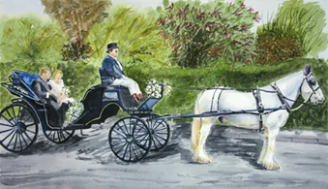
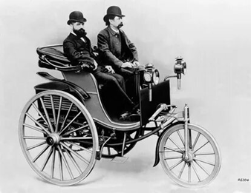
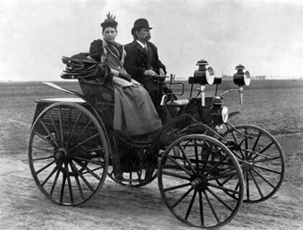

Slide 4
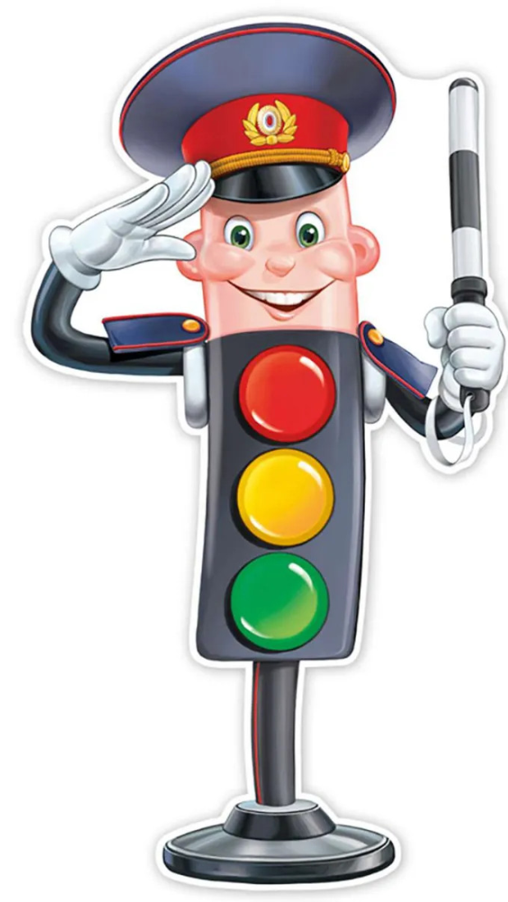
Попробуйте угадать, кто бы это мог быть?
Зелёный, жёлтый, красный глаз.
Он каждому даёт приказ.
Внимание: глядит в упор
На вас трёхглазый ….

Slide 5
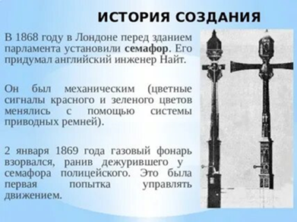
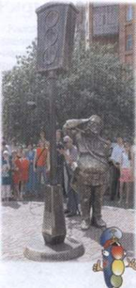
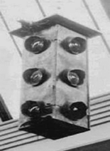
Первый светофор установили 15 января 1930 года в Ленинграде (Санкт-Петербурге), а в Москве – 30 декабря того же года.
В Перми трёхглазому труженику даже установлен памятник!

Slide 6
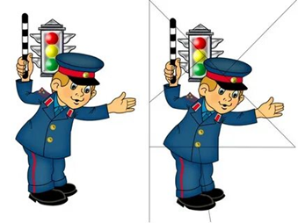
Посмотрите: постовой
Встал на нашей мостовой.
Быстро руку протянул,
Ловко палочкой взмахнул...
Вы видали? Вы видали?
Все машины сразу встали!
Дружно встали в три ряда
И не едут никуда.
Не волнуется народ,
Через улицу идет.
И стоит на мостовой,
Как волшебник, постовой.
Все машины одному
Подчиняются ему,
Если сам не там, где надо,
Ты пойдешь через дорогу,
То тебя, храня порядок,
Вмиг свисток окликнет строго.

Slide 7
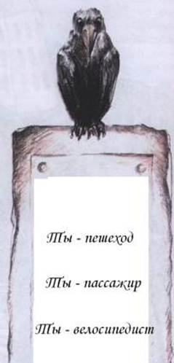
Камень-указатель
с надписями:
1. Ты - пешеход.
2. Ты - пассажир.
3. Ты - велосипедист.

Slide 8
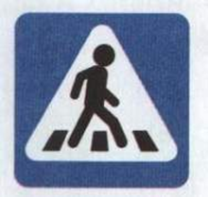
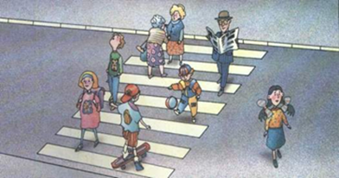
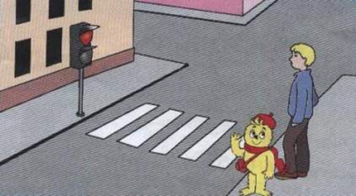
Задания для группы «Ты – пешеход»:
1.Полосатая лошадка,
Но не та, что в зоопарке,
По ней люди все идут,
Её …(зеброю) зовут.
2.Как и где надо переходить улицу? (Улицу лучше переходить по пешеходному переходу в специально отведённых для этого местах.)
3.Среди изображений дорожных знаков найдите обозначение пешеходного перехода.
4.Посмотрите на рисунок и скажите,
кто из пешеходов правильно переходит
улицу, а кто нет.( девочка в красном)
Выберите тот рисунок, на котором ребёнок знает правила перехода через дорогу.

Slide 9
4.Посмотрите на знаки и расскажите, о чём они говорят? (Место остановки троллейбуса, трамвая, автобуса)
5.Если вы выходите из автобуса и вам нужно перейти на противоположную сторону, с какой стороны вы обойдете автобус: спереди или сзади?
Выберите картинку с правильным ответом:
Нельзя обходить автобус ни спереди, ни сзади. Стоящий автобус закрывает собой участок дороги, по которому в тот момент, когда нужно перейти дорогу, может проезжать автомобиль.
В этом случае следует дойти до ближайшего пешеходного перехода, а если его нет, подождать, пока транспортное средство отъедет от остановки и удалится на безопасное расстояние, и только потом переходить дорогу, причём в том месте, где она хорошо просматривается в обе стороны.
Задания для группы «Ты – пассажир»:
1.Что за чудо этот дом?
Окна светлые кругом,
Носит обувь из резины,
А питается бензином. (Автобус.)
2.Дом чудесный – бегунок –
На своей восьмёрке ног
День-деньской в дороге.
Бегает аллейкой
По стальным двум змейкам. (Трамвай).
3.Удивительный вагон!
Посудите сами:
Рельсы в воздухе, а он
Держит их руками. (Троллейбус).

Slide 10
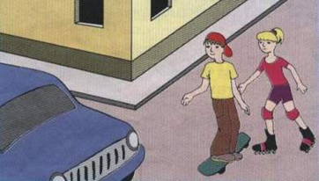
Задания для группы «Ты – велосипедист»:
1.Этот конь не ест овса,
Вместо ног – два колеса.
Сядь верхом и мчись на нём,
Только лучше правь рулём.(Велосипед)
2.Нужно ли велосипедисту знать правила дорожного движения?(да)
3.На каких коньках я могу кататься летом? ( роликовые)
• Как называется доска на роликах ? (Скейтборд )
4. Что означают эти знаки?
1. Пешеходная дорожка
2.Велосипедное движение разрешено
3.Велосипедное движение запрещено
4.Пешеходная и велосипедная дорожка
5.Просмотрите рисунки и определите, кто из детей не знает правил дорожного движения?

Slide 11
